Slide 1
ИНДИВИДУАЛЬНОЕ ЗАДАНИЕ «Калькулятор выражений»
Вариант 1
Выполнила: Булгакова Юлия

Slide 2
Постановка задачи
Необходимо разработать программу "Калькулятор выражений", которая будет вычислять математические выражения с операциями:
m(a, b) – минимум из двух чисел M(a, b) – максимум из двух чисел
Требования:
Поддержка вложенных выражений
Ограничения входных данных
Обязательное использование структуры стек

Slide 3
Алгоритм решения
Основные компоненты программы:
Чтение и обработка ввода пользователя
Парсинг выражения с использованием стека
Вычисление результата
Вывод результата или сообщения об ошибке
Используемые функции:
Stack – реализация на основе односвязного списка StackNode – класс узла списка
ExpressionCalculator – основной класс для вычислений
main – интерфейс пользователя

Slide 4
Релизация стека
Реализация стека через односвязный список:
StackNode: value – хранимое значение next – ссылка на следующий узел
Stack: top – указатель на вершину стека get_size() – метод для получения количества элементов Операции: push(item) – создаём новый узел, который становится новой вершиной pop() – возвращаем значение вершины и перемещаем top на следующий узел

Slide 5
Алгоритм программы
Основная программа:
Ввод данных
Вывод приветственного меню
Обработка выбора пользователя:
Вычисление выражения
Выход из программы
Ключевые функции:
calculate - вычисление выражения
apply_operation - применение операций min/max
Обработка ошибок с использованием try/except

Slide 6
Схема работы стека
Схема работы стека для выражения M(5, m(3, 4))
Шаг | Символ | Стек (снизу вверх) | Действие
1 | M | [M] → None | Создаем узел операции
2 | ( | [(] → [M] → None | Создаем узел скобки
3 | 5 | [5] → [(] → [M] → None | Создаем узел числа
4 | , | [5] → [(] → [M] → None | Игнорируем разделитель
5 | M | [m] → [5] → [(] → [M] → None | Создаем узел операции
6 | ( | [(] → [m] → [5] → [(] → [M] → None | Создаем узел скобки
7 | 3 | [3] → [(] → [m] → [5] → [(] → [M] → None | Создаем узел числа
8 | , | [3] → [(] → [m] → [5] → [(] → [M] → None | Игнорируем разделитель
9 | 4 | [4] → [3] → [(] → [m] → [5] → [(] → [M] → None | Создаем узел числа
10 | ) | [3] → [5] → [(] → [M] → None | Вычисляем m(3,4) → 3
11 | ) | [5] → None | Вычисляем M(5,3) → 5

Slide 7
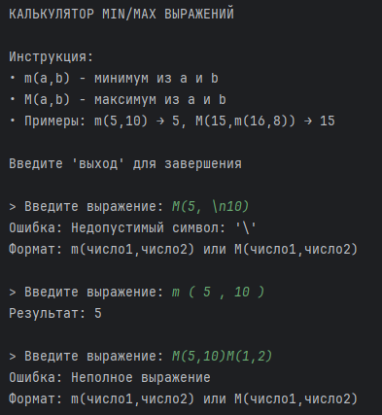
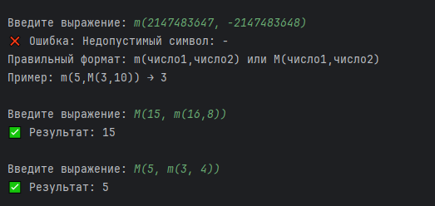
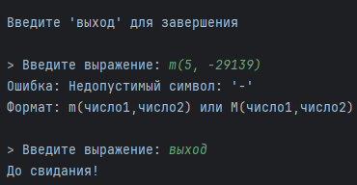
Пример работы программы

